Slide 1
Themaochtend BSD 22 januari
‘Bezint eer ge begint’
verdieping speelplan

Slide 2
Stappen speelplan SA
Uitgangspunt speelplan SA
Stel vast hoeveel slagen je moet maken
Tel je vaste slagen
Stel vast hoeveel slagen je tekort komt
Bekijk in welke kleur(en) je slagen kunt ontwikkelen en hoe je dat gaat doen

Slide 3
Slag 1: vaak binnen 10 seconden ‘doe maar een kleintje……’
Zuid: 3SA; uitkomst ♠5
Ga in de denktank!
Stel naast de stappen voor het speelplan de volgende vragen:
Welke informatie heb ik uit het bieden van de tegenpartij?
Wat belooft de uitkomst?
Welke keuze in slag 1 en wat zijn mogelijke gevolgen?
Neem je tijd om een beeld van het spel te krijgen

Slide 4
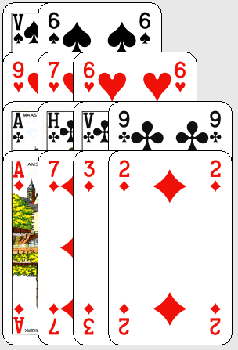
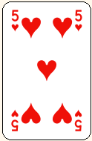
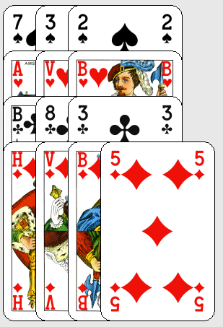
Speelplan SA (1a)
West
3SA
0
1
1
1
4
Dummy
Leider
4
9
Aandachtspunt, gevaar?
♥H bij Zuid
schoppen switch
Wat belooft ♥5?
♥5432 of ♥H1085
Keuze voor veiligheid, top of risico op down
veiligheid: ♥A
+2 of -1: ♥V

Slide 5
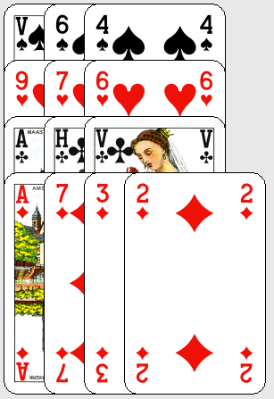
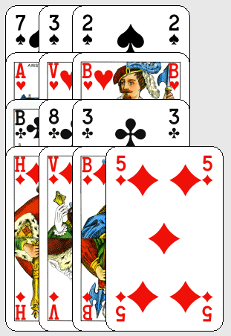
Speelplan SA (1b)
West
3SA
0
1
1
1
3
Dummy
Leider
4
8
Aandachtspunt, gevaar?
♥H bij Zuid
schoppen switch
Wat belooft ♥5?
♥5432 of ♥H1085
Hoe speel je nu?
neem het risico voor je 9e slag
-neem de snit, speel ♥B of V

Slide 6
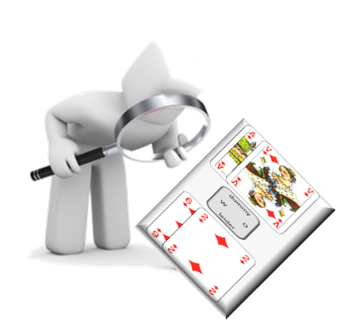
Kansen en gevaren
Voltooi je plan met de volgende vragen
Welke kansen zie ik?
Welke gevaren zijn er?
Welk risico wil ik lopen?
Scan iedere kleur op mogelijkheden
Dan pas zeggen welke 1e kaart de dummy moet spelen en begin met je plan

Slide 7
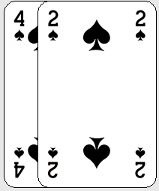
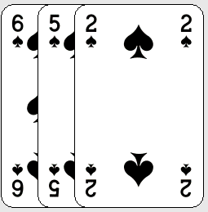
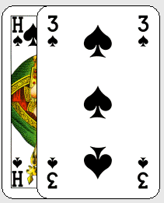
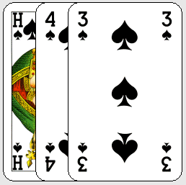
De gevaarlijke hand (1)
Wie van de tegenpartij is de gevaarlijke hand bij een schoppen naspel?
Oost

Slide 8
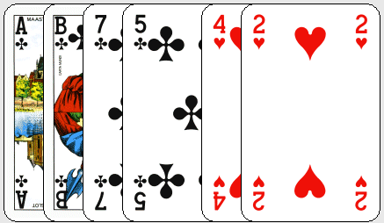
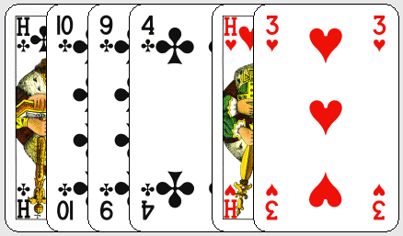
Gevaarlijke hand (2)
Je hebt nog 1 slag nodig voor je contract
Snijd je op ♣V over Oost of over West?
speel ♣B vanuit de dummy
snit op ♣V over Oost
West is de veilige hand
Als West aan slag is geen gevaar voor een harten naspel

Slide 9
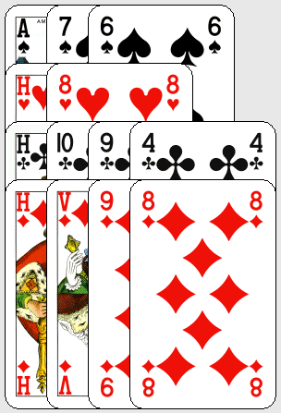
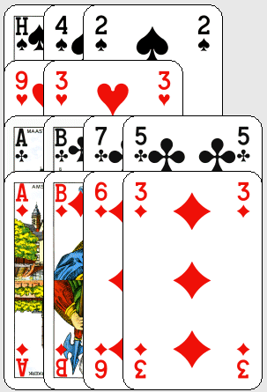
Speelplan SA (2)
West
3SA
2
0
2
1
1
Leider
Dummy
4
8
Werkkleur?
klaveren (snit op ♣V)
snit op ♣V over Zuid of Noord?
Gevaarlijke hand?
Zuid: harten switch
Neem ♠H, speel ♣A en daarna ♣B
met Noord aan slag ben je beschermd bij een harten naspel
Probeer te voorkomen dat de ‘gevaarlijke hand’ aan slag komt

Slide 10
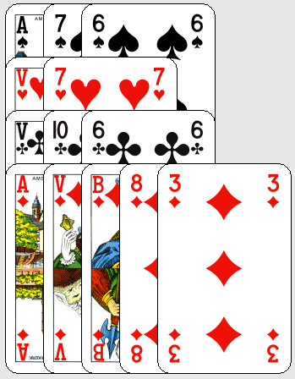
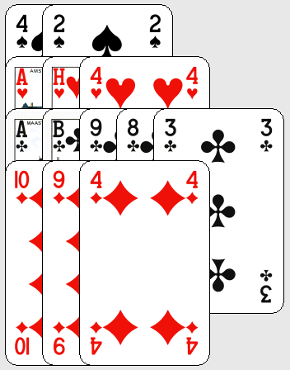
Speelplan SA (3)
West
3SA
1
3
1
3
1
Leider
Dummy
1
3
1
6
Werkkleur?
ruiten of klaveren (snit)
Aandachtspunten?
Noord een 5 krt schoppen
Noord gevaarlijke hand
verbreek communicatie N-Z
Plan?
Neem ♠A in slag 3 (2x ophouden)
vervolg ♣V (snit op ♣H over Noord)
Bij een 4-4 zitsel van schoppen maximaal 3 schoppens verloren

Slide 11
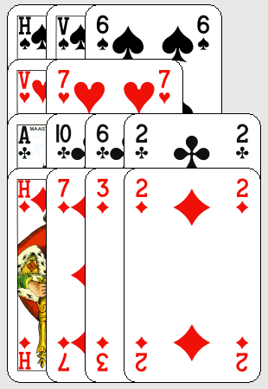
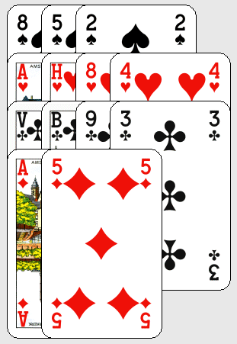
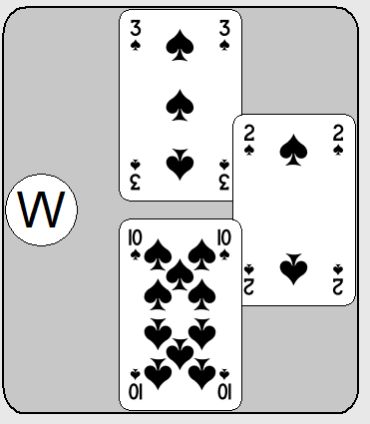
Speelplan SA (4a)
West
3SA
Noord: volgbod 1♠
Uitkomst: ♠3
Verloop slag 1
1
3
1
2
1
Dummy
Leider
2
7
Werkkleur?
klaveren (snit op ♣H)
Aandachtspunten?
Gevaar als West in slag 1 ♠H speelt?
nee, Zuid de gevaarlijke hand
Plan?
neem ♠H in slag 1
slag 2: ♦2 → ♦A
slag 3: ♣V (snit op ♣H)
Noord mag aan slag komen!

Slide 12
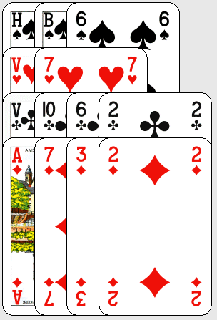
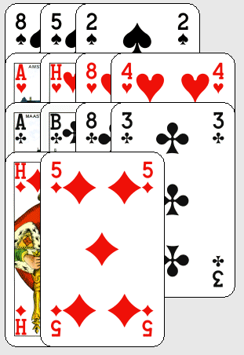
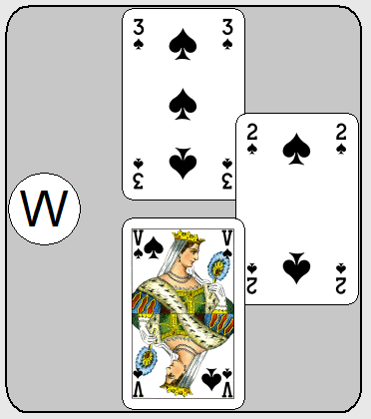
Speelplan SA (4b)
West
3SA
Noord: volgbod 1♠
Uitkomst: ♠3
Verloop slag 1
1
3
1
2
1
Dummy
Leider
2
7
Werkkleur?
klaveren (snit op ♣H)
Aandachtspunten?
Gevaar als West in slag 1 ♠H speelt?
Ja, Zuid de gevaarlijke hand
Plan?
slag 1: schoppen 1x ophouden
zodra aan slag: ♣V (snit op ♣H)
Houd rekening met het biedverloop!

Slide 13
Oefeningen

Slide 14
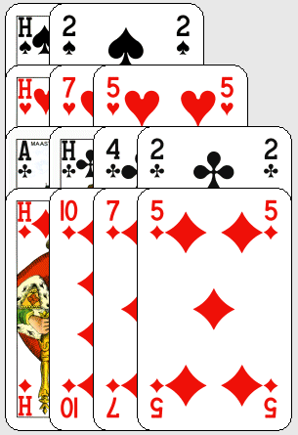
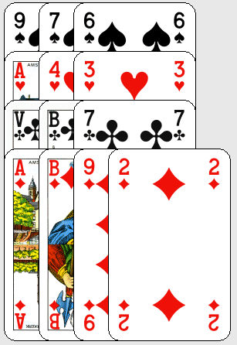
Oefening-1
West
3SA
0
2
4
Dummy
Leider
2
1
1
8
Werkkleur?
ruiten (snit op ♦V)
Aandachtspunten?
Gevaar als Zuid aan slag schoppen speelt
Zuid de gevaarlijke hand
Plan?
slag 1: ♥A
slag 2: ♦A; gevolgd door ♦B (snit op ♦V)
Kun je over beide tegenstanders snijden, doe dit over de gevaarlijke hand

Slide 15
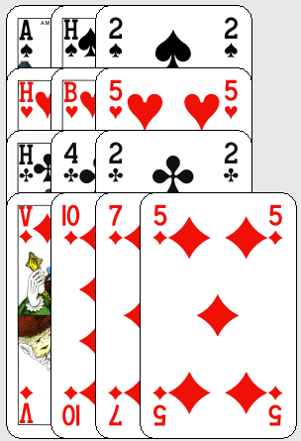
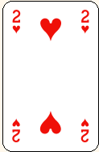
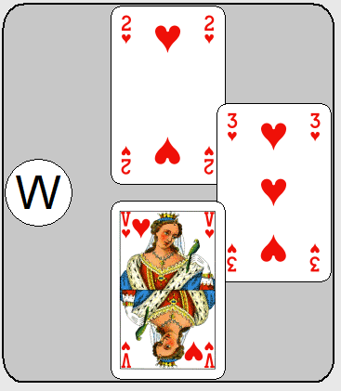
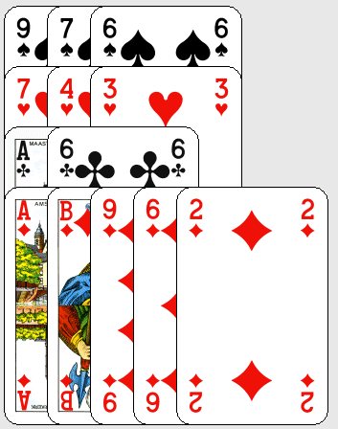
Oefening-2
West
3SA
slag 1
2
1
2
Dummy
Leider
1
3
1
6
Werkkleur?
ruiten (snit op ♦H)
Aandachtspunten?
Gevaar als West in slag 1 ♥H speelt?
Ja, Zuid de gevaarlijke hand om harten na te spelen (bij 5-2 zitsel)
Plan?
slag 1: harten 1 x duiken
zodra aan slag: ♦V (snit op ♦H )
Zelfs bij een 4-3 harten zitsel N-Z en snit verkeerd: 9 slagen

Slide 16
Spel 1
Noord is dealer
Niemand kwetsbaar
Probeer het juiste contract te bieden?

Slide 17
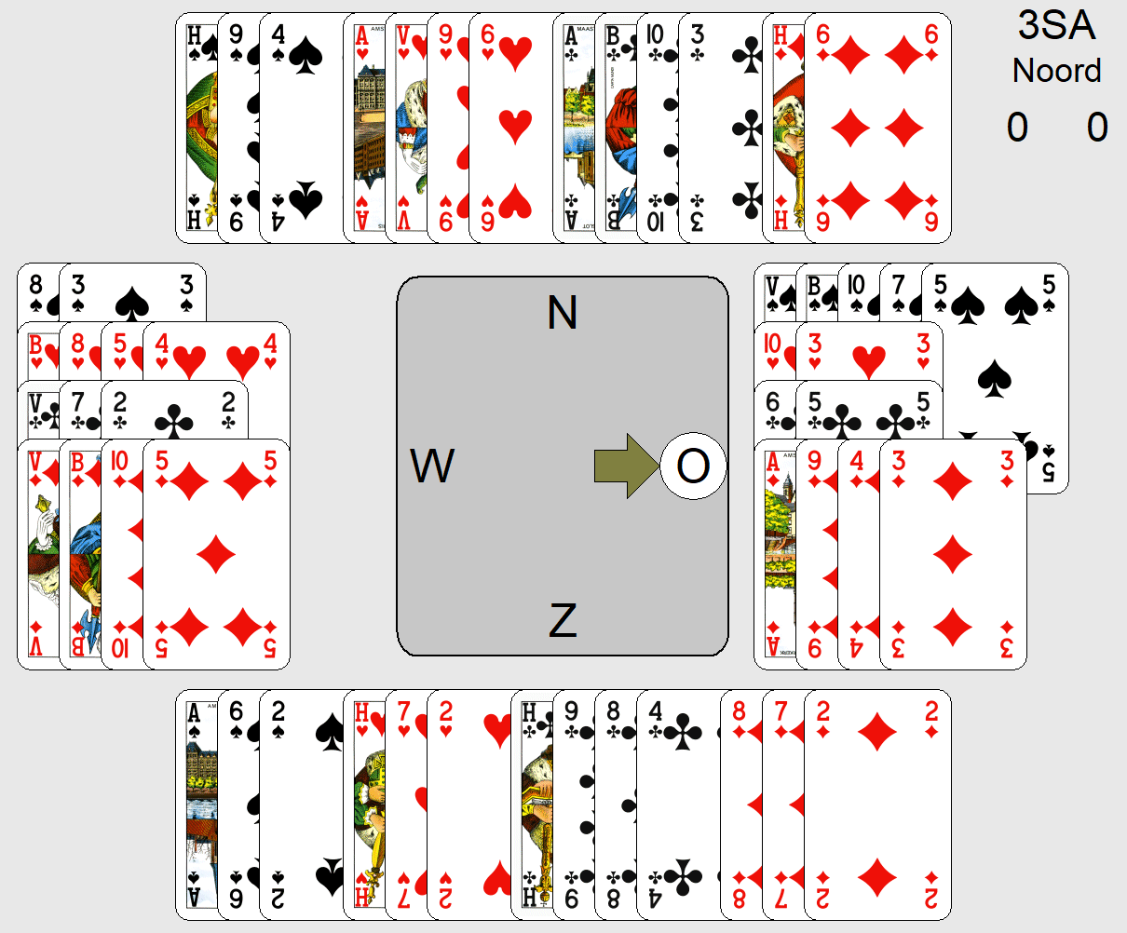
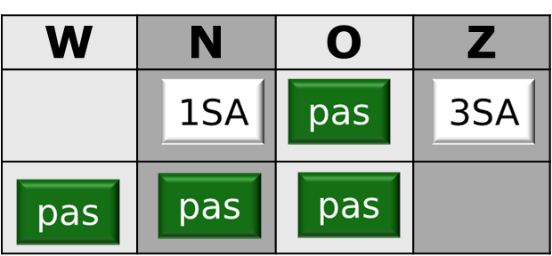
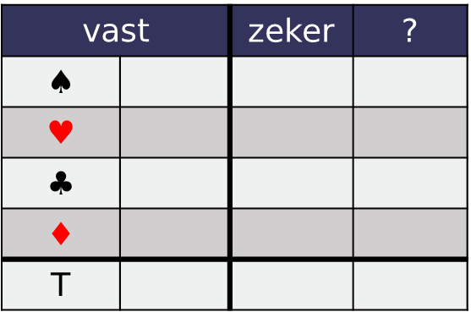
Spel 1
Uitkomst?
♠V
2
3
1
2
1
1
0
7
Aandachtspunten
gevaar: ruitenswitch door West (Oost veilige hand)
dus snit op ♣V over West:
♣H (evt ♣10 weg in N)
Dan ♣9 (♣3 weg in N)

Slide 18
Spel 2
Oost is dealer
NZ kwetsbaar
Probeer het juiste contract te bieden?

Slide 19
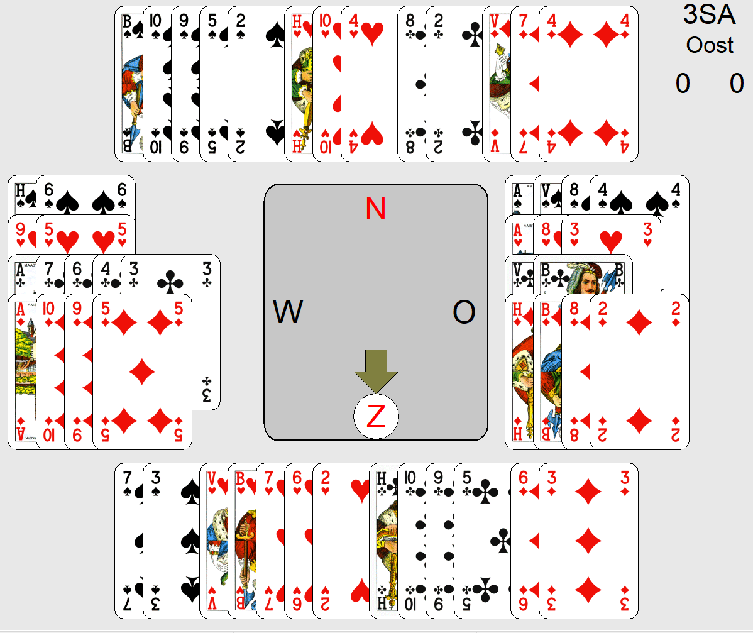
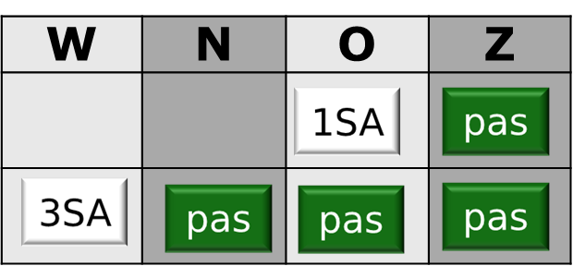
Spel 2
Uitkomst?
♥2
3
1
1
1
2
1
1
7
Aandachtspunten
gevaar: Zuid 5 krt harten (5-3 zitsel)
harten 2 x ophouden
Noord daarna veilige hand
dus snit op ♦V over Zuid
later nog snit op ♣H

Slide 20
Spel 3
Zuid is dealer
O-W kwetsbaar
Probeer het juiste contract te bieden?

Slide 21
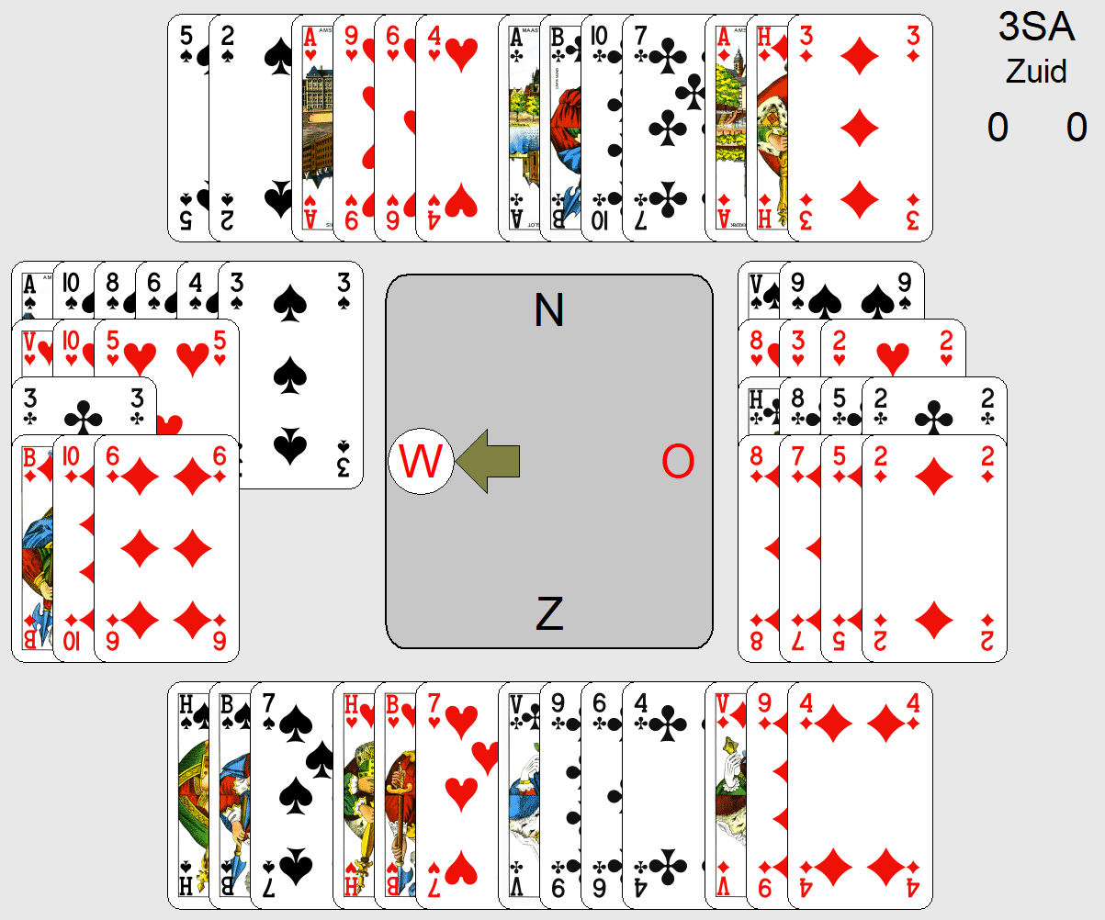
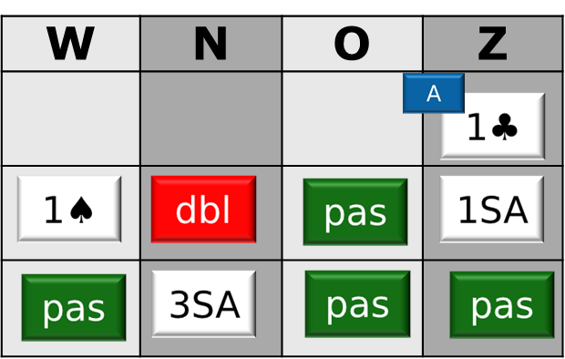
Spel 3
Uitkomst?
♠3
1
2
1
2
1
3
7
Aandachtspunten
gevaar?
Oost met klaveren aan slag en schoppen naspel
oplossing?
Duik de 1e schoppenslag (♠V van Oost)

Slide 22
Spel 4
West is dealer
Allen kwetsbaar
Probeer het juiste contract te bieden?

Slide 23
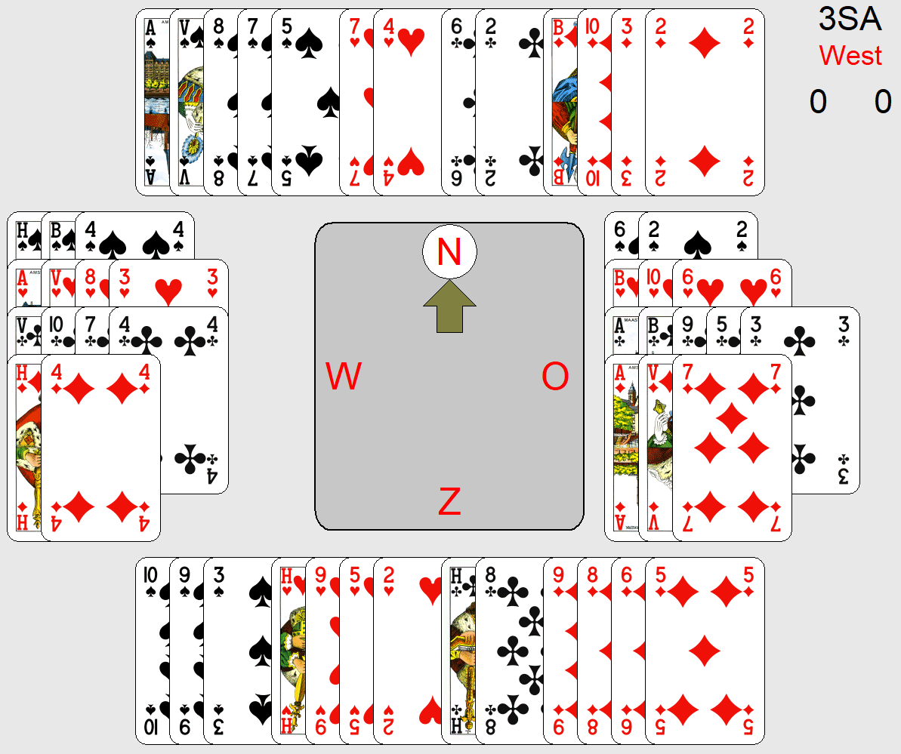
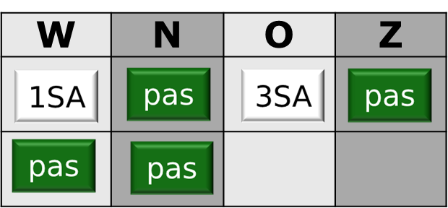
Spel 4
Uitkomst?
♠5
1
1
2
1
1
3
1
3
6
Aandachtspunten
harten of klaveren ontwikkelen?
gevaar?
Zuid gevaarlijke hand
oplossing?
neem de 1e schoppen slag en neem de snit op ♥H

Slide 24
Spel 5
Noord is dealer
N-Z kwetsbaar
Probeer het juiste contract te bieden?

Slide 25
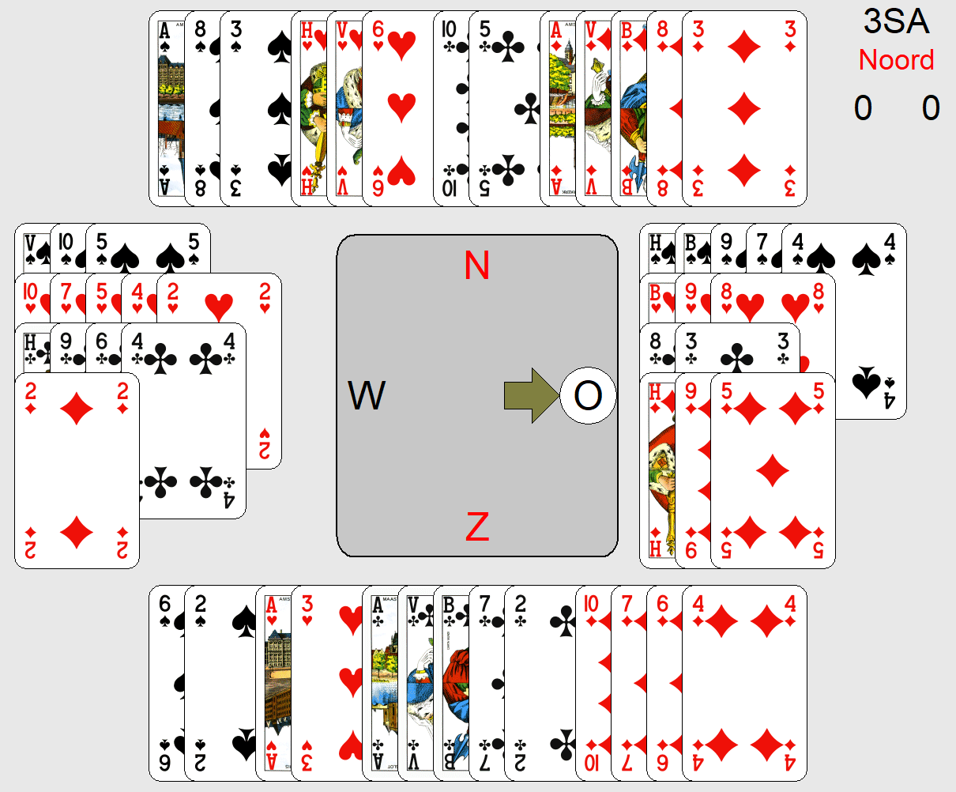
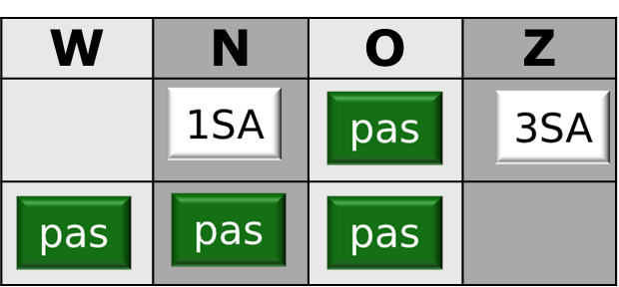
Spel 5
Uitkomst?
♠4
1
3
1
3
1
1
3
1
6
Aandachtspunten
werkkleur: ruiten of klaveren
gevaar?
West aan slag: schoppen naspel (gevaarlijke hand)
oplossing?
2x schoppen ophouden
klaveren snit op ♣H over Oost (West geen schoppen meer)

Slide 26
Spel 6
Oost is dealer
O-W kwetsbaar
Probeer het juiste contract te bieden?

Slide 27
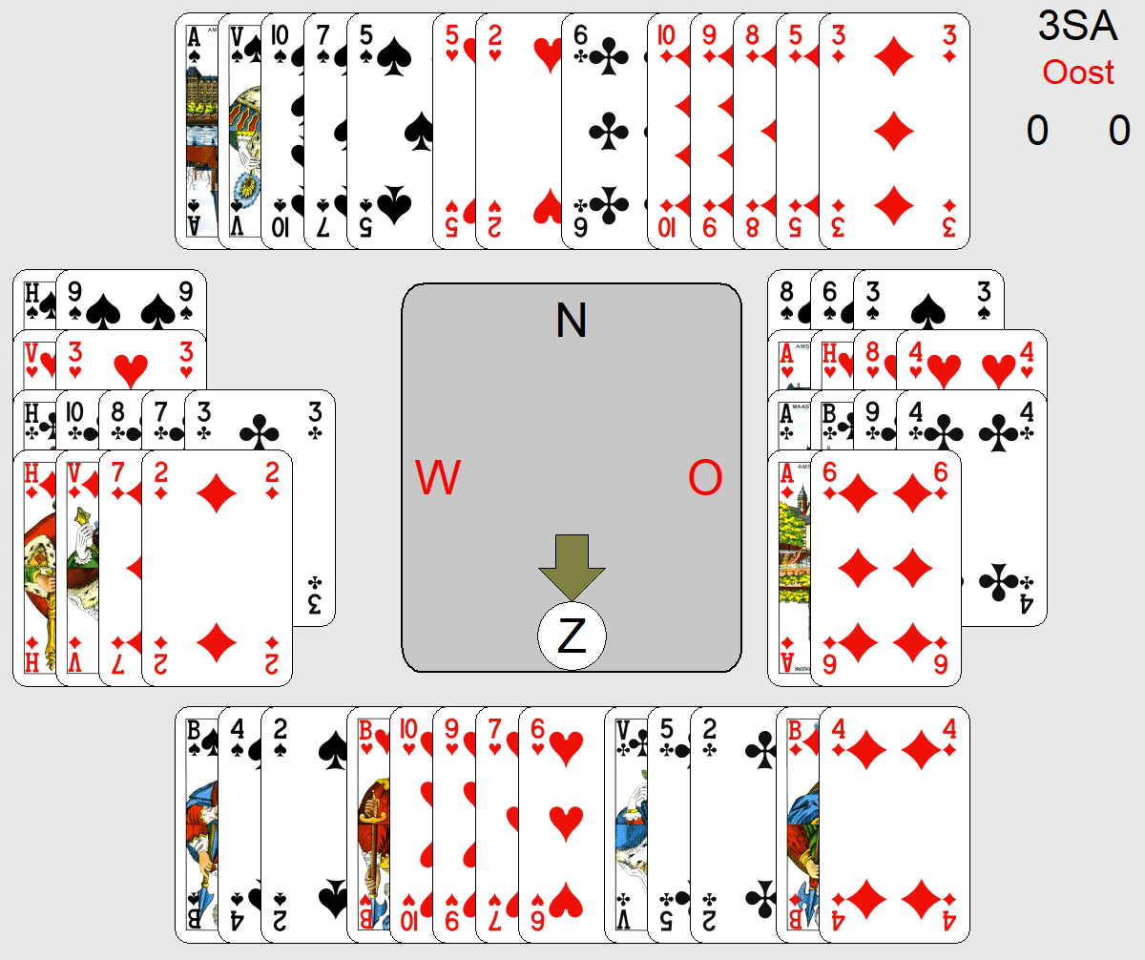
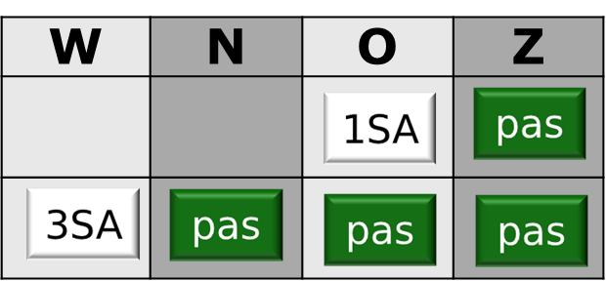
Spel 6
Uitkomst?
♥B
0
3
2
2
1
3
8
Aandachtspunten
werkkleur: klaveren
gevaar?
Zuid aan slag: schoppen naspel (gevaarlijke hand)
oplossing?
klaveren A en H niet slaan, maar snit op ♣V over Zuid (Noord mag aan slag komen)
Hier dus niet: ‘eight ever, nine never’

Slide 28
Spel 7
Zuid is dealer
Allen kwetsbaar
Probeer het juiste contract te bieden?

Slide 29
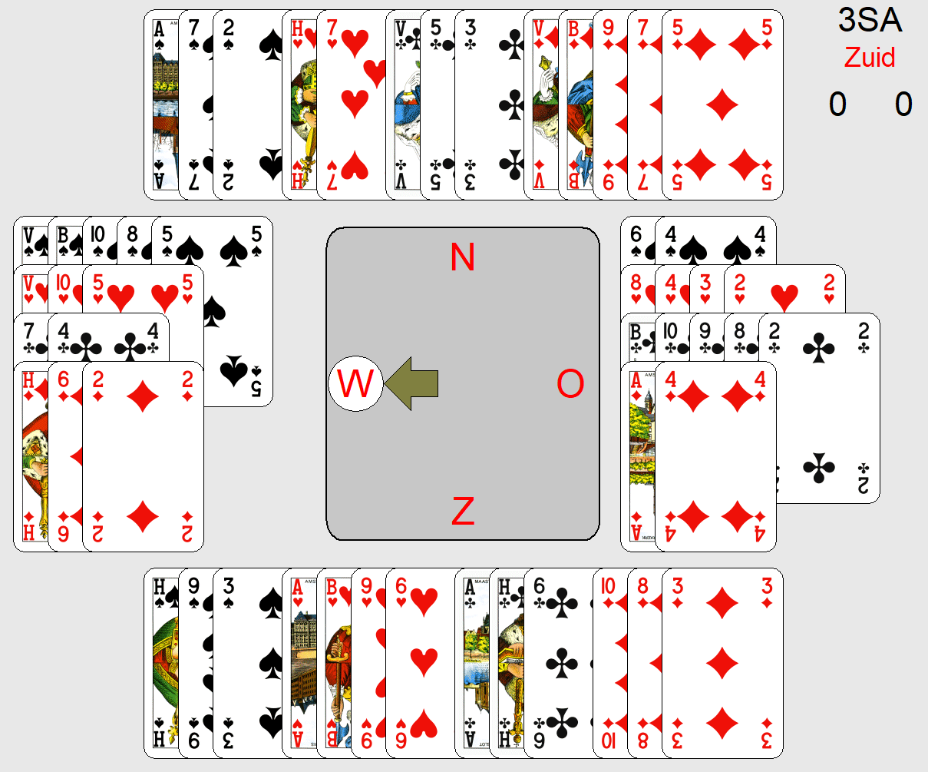
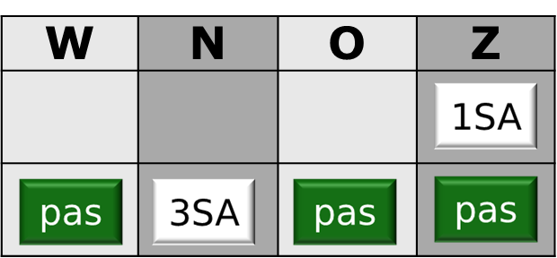
Spel 7
Uitkomst?
♠V
2
2
3
0
3
7
Aandachtspunten
werkkleur: ruiten 2 x van slag
gevaar?
nog 3 schoppenverliezers
oplossing?
schoppen 1x ophouden
én ♦A en ♦H niet allebei bij West (Oost aan slag kan geen schoppen spelen)

Slide 30
Spel 8
West is dealer
Niemand kwetsbaar
Probeer het juiste contract te bieden?

Slide 31
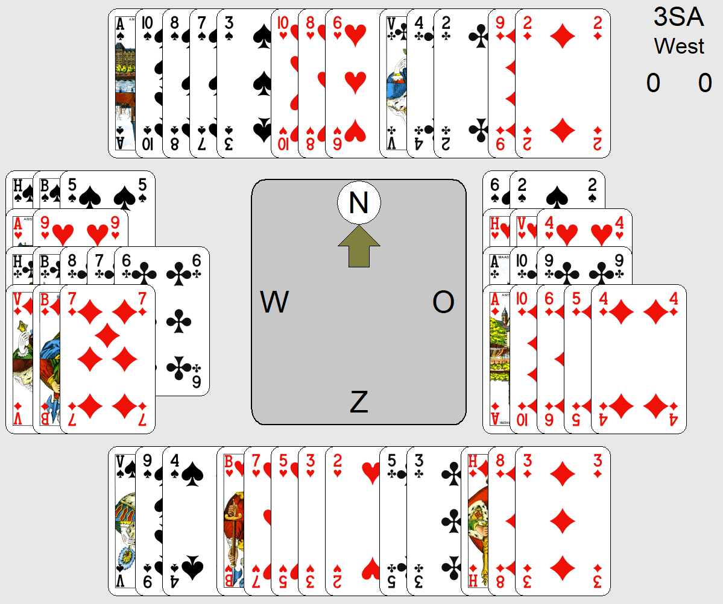
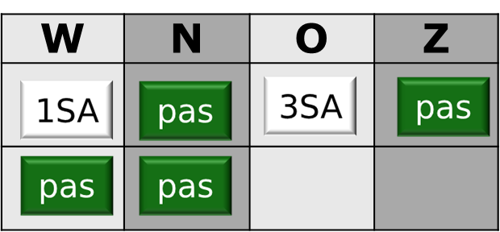
Spel 8
Uitkomst?
♠3
1
3
2
2
1
1
2
2
7
Aandachtspunten
gevaar?
Zuid aan slag: door schoppen
oplossing?
neem slag 1
kies klaveren als werkkleur en snit op ♣V over Zuid
Noord veilige hand, schoppen boer van West is beschermd bij sch naspel van Noord

